Slide 1





大数据开发技术
信息与计算机工程学院
卢洋

Slide 2
Hadoop运行模式
4 Hadoop运行模式
4.2 伪分布式运行模式
4.2.1 启动HDFS并运行MapReduce程序

Slide 3
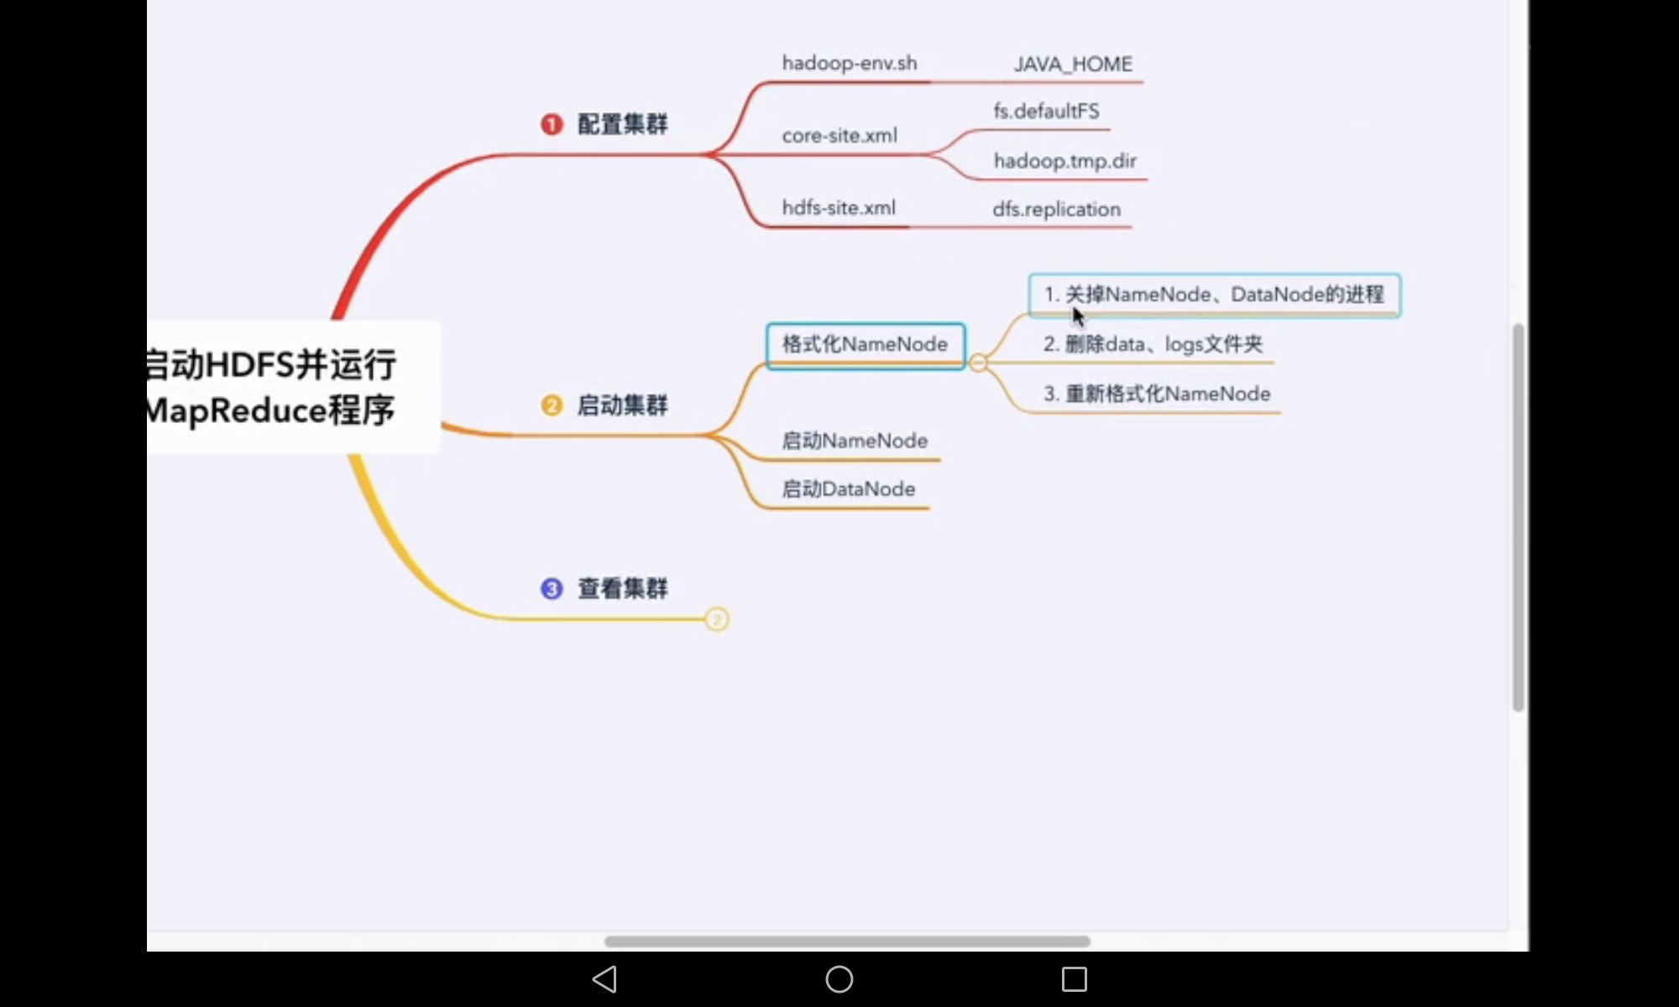

Slide 4
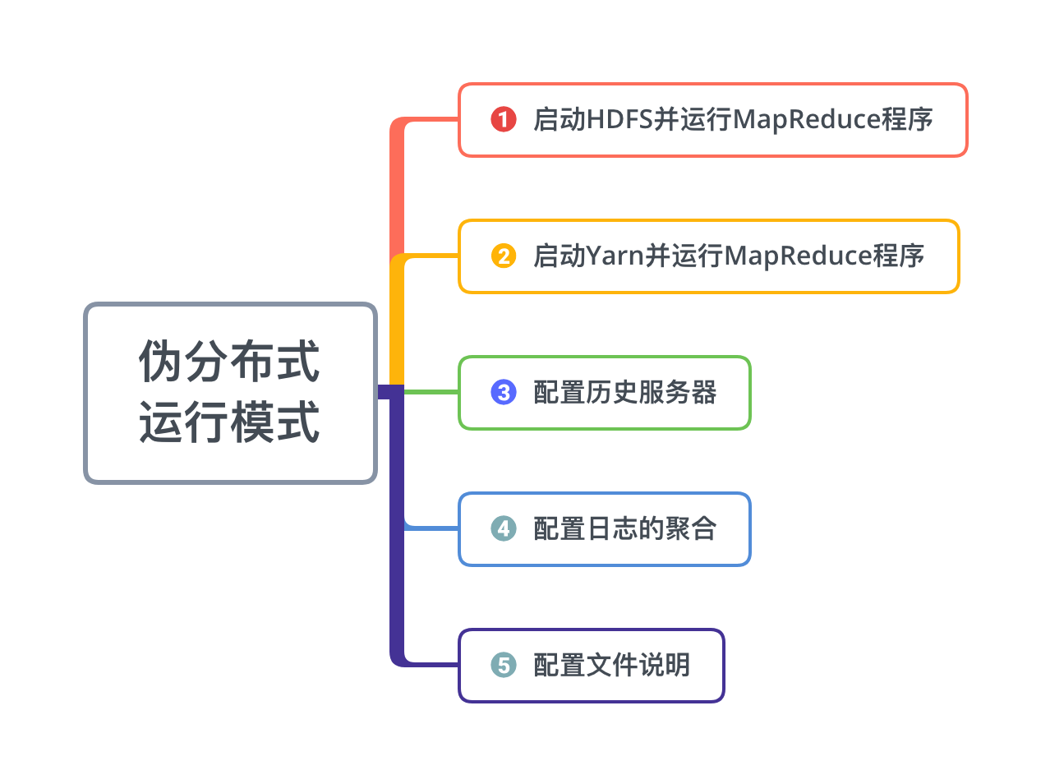
Hadoop运行模式

Slide 5
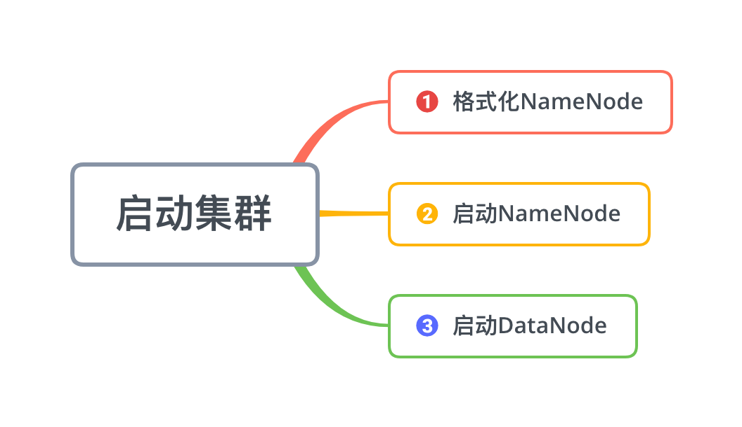
Hadoop运行模式

Slide 6
Hadoop运行模式
1. 格式化NameNode（第一次启动时格式化，以后就不要总格式化了）
bin/hdfs namenode -format
2. 启动NameNode
sbin/hadoop-daemon.sh start namenode
3. 启动DataNode
sbin/hadoop-daemon.sh start datanode

Slide 7
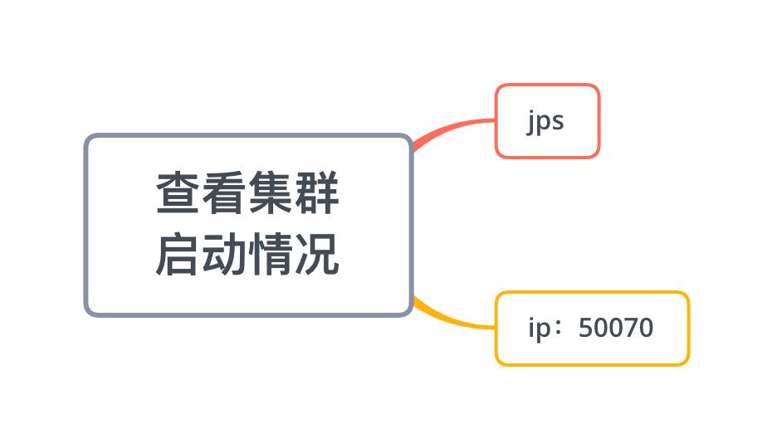
Hadoop运行模式

Slide 8
THANK YOU

